Slide 1
Code.org

Slide 2
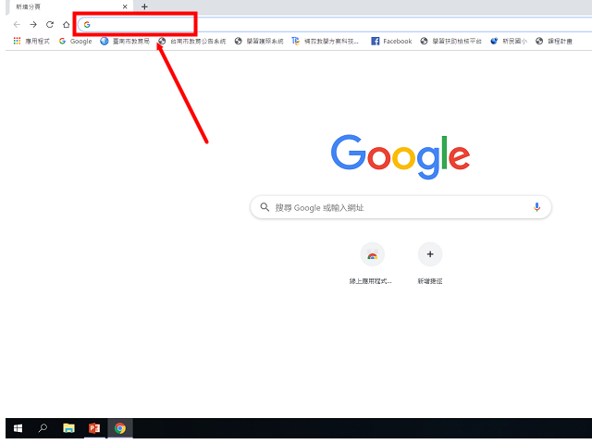
如何登入網站
第一步：使用瀏覽器開啟網頁
例如chrome
第二步：在網址列輸入code.org

Slide 3
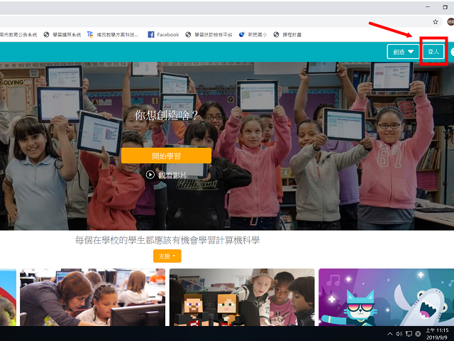
如何登入網站
第三步：進入Code網站後，點選登入

Slide 4
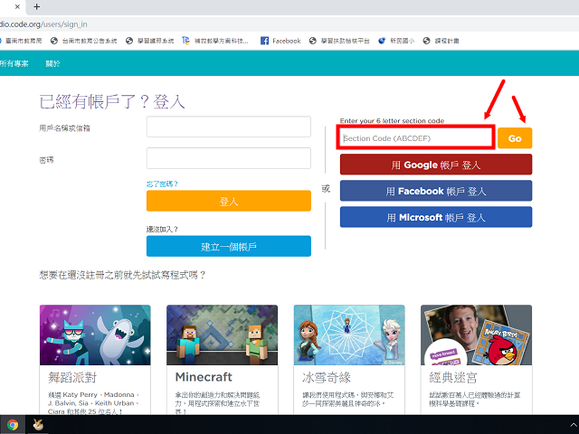
如何登入網站
第四步：右邊框框內，打上學習代碼，按Go

Slide 5
這是自己拿到的卡片內容 (注意：每個人顯示圖不一定會跟老師的一樣呦!)

Slide 6
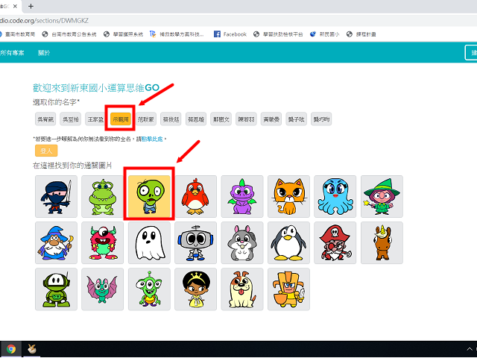
如何登入網站
第五步：點選自己名字，再點選自己的圖片，最後按登入

Slide 7
開始進入學習
拖曳、組合、理解

